Slide 1
Beginner Part 2
Clase 5

Slide 2
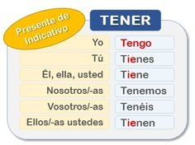
Verbo “tener” - usos
1. Age/ edad | Tengo 20 años (I´m 20 years old) Mi hijo tiene 2 años (My son is 2 years old)
2. Assets / Property | Tengo una casa (I have a house) Tengo 2 coches (I have 2 cars)
3. Characteristics | Tengo pelo café (I have Brown hair) La blusa tiene 2 bolsas (the blouse has 2 pockets) La caja tiene 5” de largo (the box is 5” long)

Slide 3
Verbo “tener” - usos
4. States and needs/ Estados de ánimo y necesidades | Tengo sueño (I´m sleepy) Tengo dolor de… (I have a pain in….) Tengo hambre (I´m hungry) Tengo ganas de pastel (I feel like having cake)
5. Obligacion | Tengo que bañarme (I have to take a shower) Tengo una junta (I have a meeting) Tengo que hacer la cena (I have to make dinner)
6. Relationships | Tengo 2 hijos (I have 2 children) Tengo novio (I have a boyfriend)

Slide 4
Gustar
The verb gustar means “to please”.
Use it to express that someone likes something.
This verb conjugation pattern works for encantar (to love) and interesar (to be interested in).
Conjugation Interesar, gustar, encantar verbs: (to indicate affinity for activities)
*General Pattern:
Indirect object pronoun + conjugated verb + object
https://www.youtube.com/watch?v=5jRouoB2S_0

Slide 5
Gustar
Personal pronoun |  | Indirect pronun
Yo | A mi | ME | gusta no me gusta
Tú | A tí | TE | gusta no te gusta
Él Ella Usted | A él A ella A usted | LE | gusta no le gusta
Nosotros | A nosotros | NOS | gusta no nos gusta
Ellos Ellas Ustedes | A ellos A ellas A ustedes | LES | gusta no les gusta

Slide 6
Negativos
To answer a question negatively in Spanish, you often use no twice.
The first no answers the question.
The second no is used to express don’t .
In spanish you do use double negatives.
¿Te gusta nadar? No, no me gusta.
Do you like to swim? No I don´t.
¿Te gusta cantar? No, no me gusta nada.
Do you like to sing? No I don´t like it at all.
No me gusta ni bailar ni cantar. I don´t like neither dancing nor singing.

Slide 7
Expresando acuerdo o desacuerdo
Type of statement | Example | You agree | You disagree
Positive | Me gusta trabajar | A mí también | A mí no me gusta
Negative | No me gusta trabajar | A mí tampoco | A mí sí me gusta

Slide 8
Frases infinitivas
Frases infinitivas
Infinitive phrases
(A mi) me gusta
(A mi) me gusta más
(A mi) me gusta mucho
(A mi) no me gusta
(A mi) no me gusta nada
(A mi) no me gusta ni … ni
I like
I like better
I like a lot
I don’t like
I don’t like it at all
I don’t like neither … nor ….

Slide 9
Verbos infinitivos
Actividades Verbos infinitos | Activities infinitive verbs
Bailar | To dance
Cantar | To sing
Correr | To run
Dibujar | To draw
Escribir | To write
Escuchar música | To listen to music
Esquiar | To ski
Hablar por teléfono | To talk on the phone
Leer | To read
Nadar | To swim
Pasar tiempo con amigos | To spend time with friends
Hacer ejercicio | To exercise
Ver televisión (tele) | To watch TV
Ir al cine | To go to movie theather
Dormir | To sleep

Slide 10
Gustar
Gusta
singular
Gustan
plural
A mi me gusta
Infinitive verb
A mi me gusta hacer ejercicio
A mi no me gusta
Infinitive verb
A mi no me gusta hacer ejercicio

Slide 11
Conversación
Español
Inglés
¿Qué te gusta hacer?
¿Qué no le gusta hacer?
¿Qué te gusta más?
¿Te gusta………?
¿Y a tí?
¿Te gustaría ir a………?
What do you like to do?
What does he/she don´t like to do?
What do you like better?
Do you like?
And you?
Would you like to go to……?

Slide 12
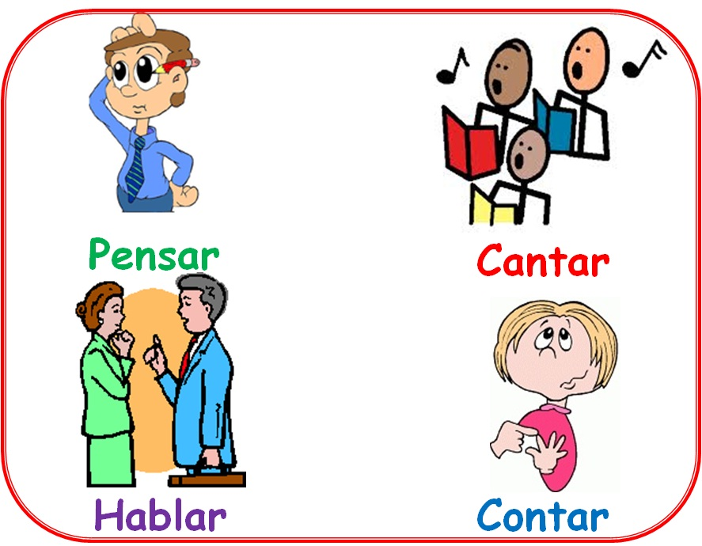
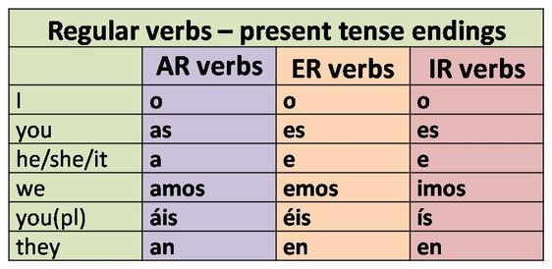
Verbos regulares

Slide 13
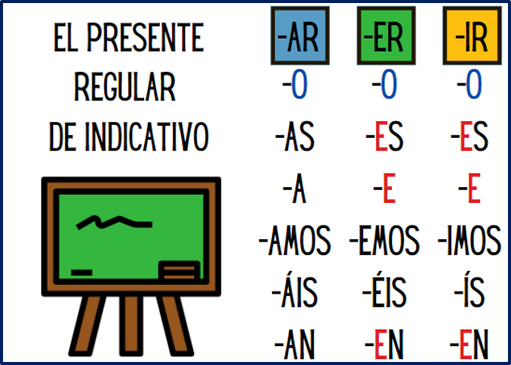
Verbos
Ar
Amar | To love
Comprar | To buy
Estudiar | To study
Caminar | To walk
Necesitar | To need
Viajar | To travel
Buscar | To look for
Pensar | To think
Llevar | To carry/take/wear
Empezar | To start
er
Comer | To eat
Crecer | grow
Volver | To go back/return
Poder | To be able/can
Perder | To lose
Entender | To understand
Tener | To have
Escoger | To choose
Aprender | To learn
Cojer | To grab
ir
Vivir | To live
Dormir | To sleep
Subir | To go up/climb
Venir | To come
Asistir | To attend
Mentir | To lie
Preferir | To prefer
Competir | To compete
Pedir | To ask
Salir | To leave

Slide 14
Conversación
Español
Inglés
What do you think (pensar)?
What do they eat (comer?
How do you learn (aprender) Spanish?
At what time does she leaves (salir)
What do they need (necesitar)?
Where do they go (ir)?
What do you want to eat (comer)?
¿Qué piensas?
¿Qué comen (ellos)?
¿Dónde aprendes español?
¿A qué hora sale (ella)?
¿Qué necesitan (ellos)?
¿A dónde van (ellos)?
¿Qué quieres comer?

Slide 15
Conjugación
Comprar
Yo compr o | Nosotros compr amos
Tu compr as | Vosotros compr áis
É Ella compr a Usted | Ustedes Ellos compr an ellas
Poder
Yo pued o | Nosotros pod emos
Tu pued es | Vosotros pod éis
Él Ella pued e Usted | Ustedes Ellos pued en Ellas

Slide 16
Conjugación
Mentir
Yo mient o | Nosotros ment imos
Tu mient es | Vosotros ment ís
É Ella mient e Usted | Ustedes Ellos mient en ellas
Vivir
Yo viv o | Nosotros viv imos
Tu viv es | Vosotros viv ís
Él Ella viv e Usted | Ustedes Ellos viv en Ellas

Slide 17
¡Hasta la próxima semana!
¡Hasta pronto!
¡Adiós!
¡Hasta la vista!
¡Nos vemos!

